Slide 1




К
К
Б
В
Е
З
А
Ж
И
З
Ж
Е
Д
В
Б
А
Звук и буква
Вв

Slide 2


Пуши, свири, трака,
за него на перон се чака.
Що е то?

Slide 3

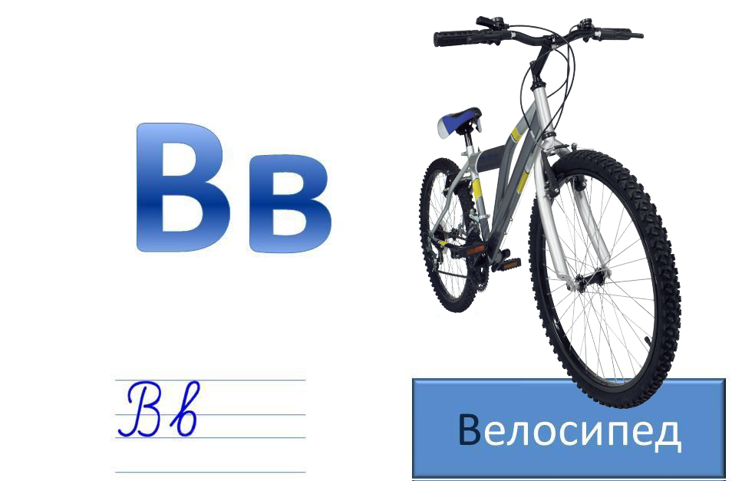

Slide 4
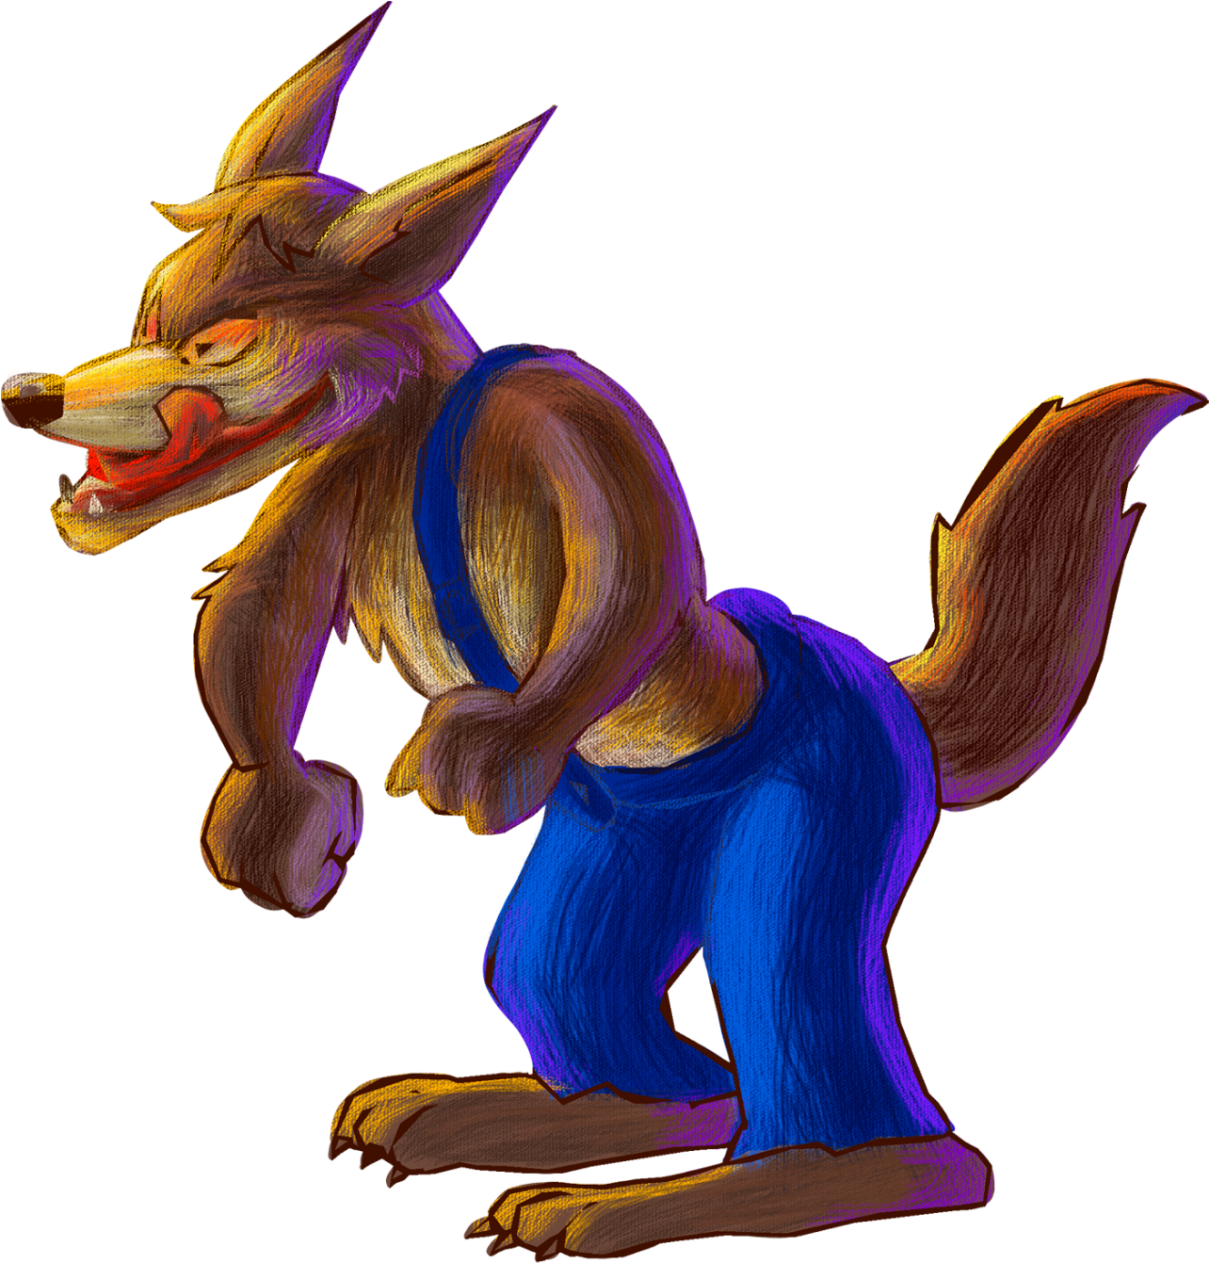





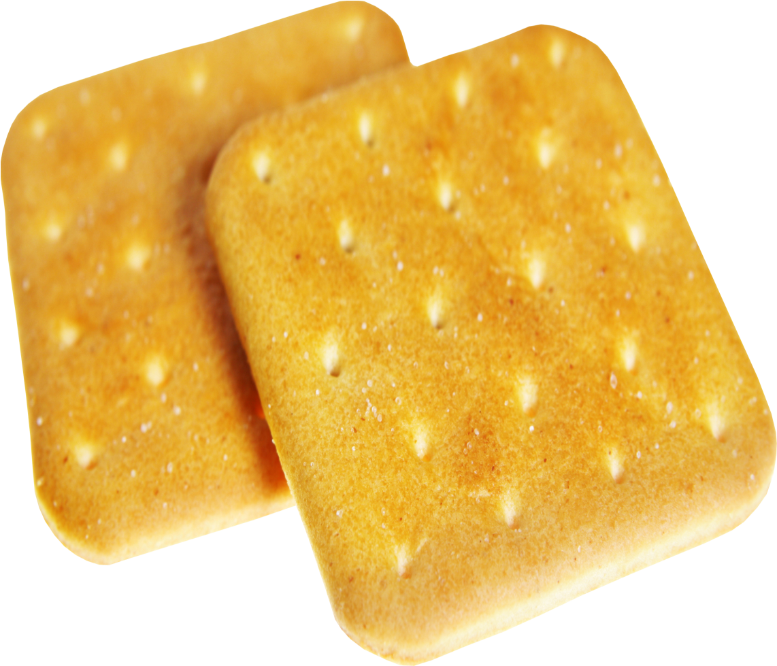
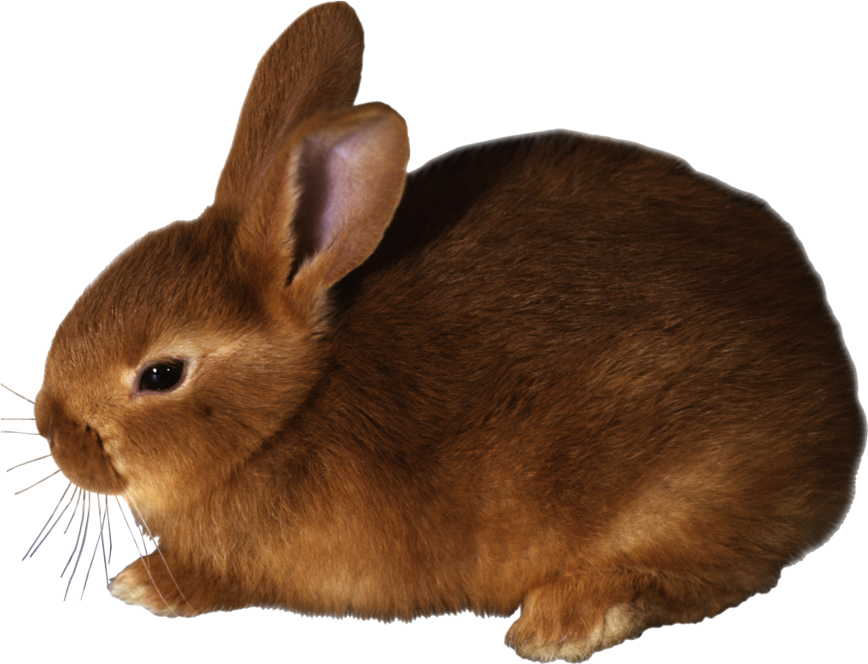
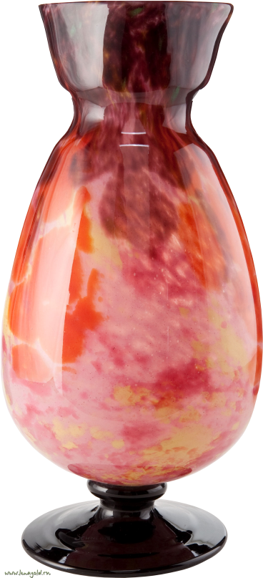
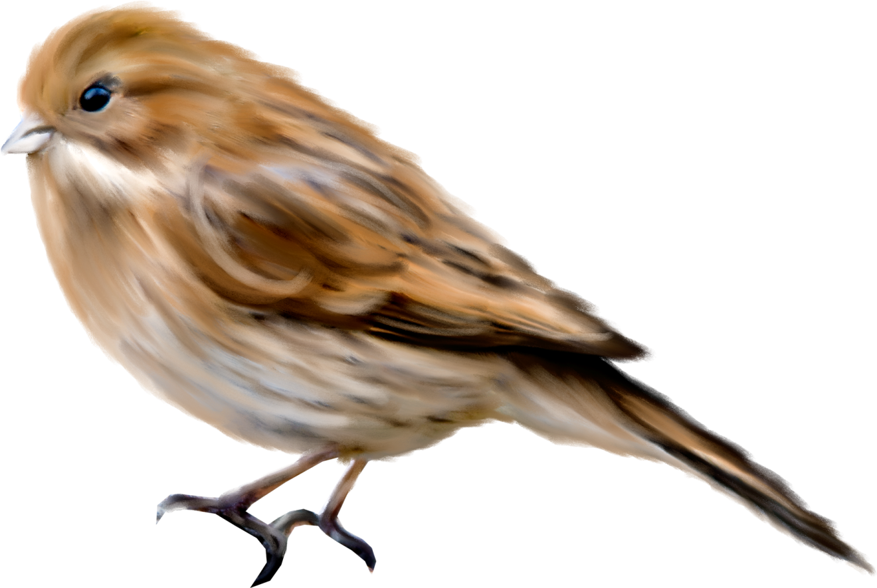

Да играем!

Slide 5

Четем срички
ва
во
ви
ве
вра
вол
ври
вре
вла
вло
вли
вле

Slide 6

Четем думи
ва
на
вана
ви
ла
вила
ба
вен
бавен
вре
ме
време
вра
на
врана

Slide 7
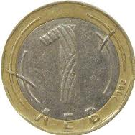
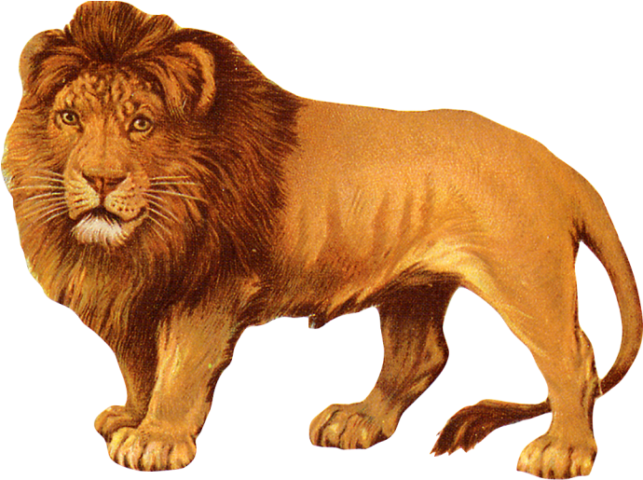
Да проверим!
лов
лови
лев
лева
лъв
лъва
нов
ново
прав
прави

Slide 8

Четем изречения
Навън вали.
Иван е на лов.
Велин е в Плевен.
Павел е във Варна.

Slide 9
В или ВЪВ?
Рила
вира
море
вана
В
ВЪВ
Плевен
вила
албума
Варна

Slide 10
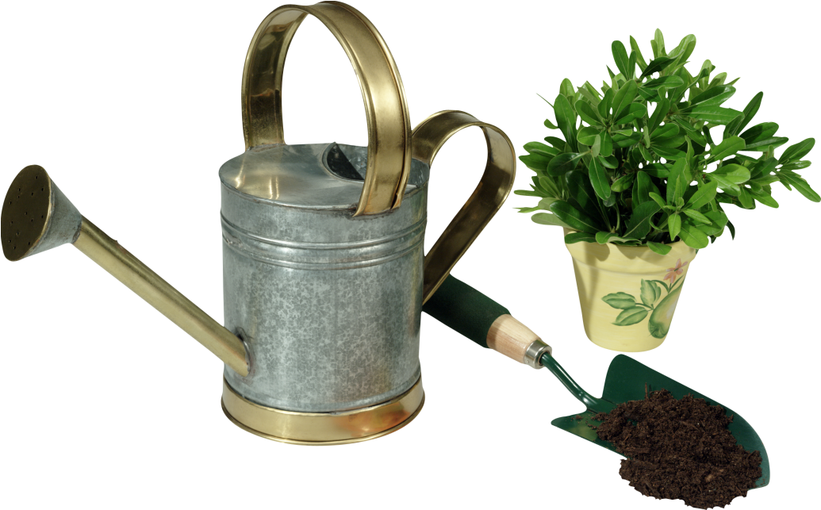
Четем текст
При вуйна
Валери е при вуйна Вера.
Вуйна му плеви пипера. А Валери?
Валери полива боба.

Slide 11
К
Браво!
И
З
Ж
Д
В
Б
А

